Slide 1
冒險故事 (VTube Studio)

Slide 2

1. 目標
Notes:
我是一名年輕的探險家，一直夢想著有一天能找到傳說中的失落寶藏，因此決定展開一次冒險之旅。

Slide 3
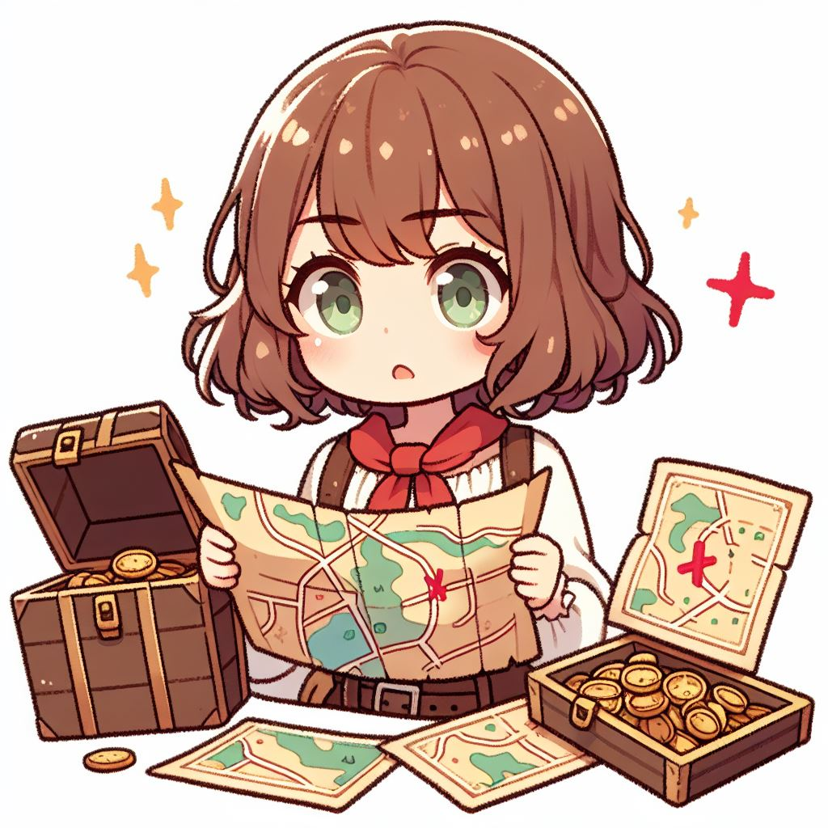
2. 阻礙
Notes:
在收集了各種地圖和線索後，我終於確定了寶藏的可能所在地，其中會有各種挑戰和障礙，最危險的是一片險峻的森林，許多探險家在此失敗，途中返回。

Slide 4

3. 努力
Notes:
因此我準備好所有需要的裝備和補給，開始了這次冒險。叢林陰森無光，路途顯拔，途中幾次遇到危險生物。

Slide 5
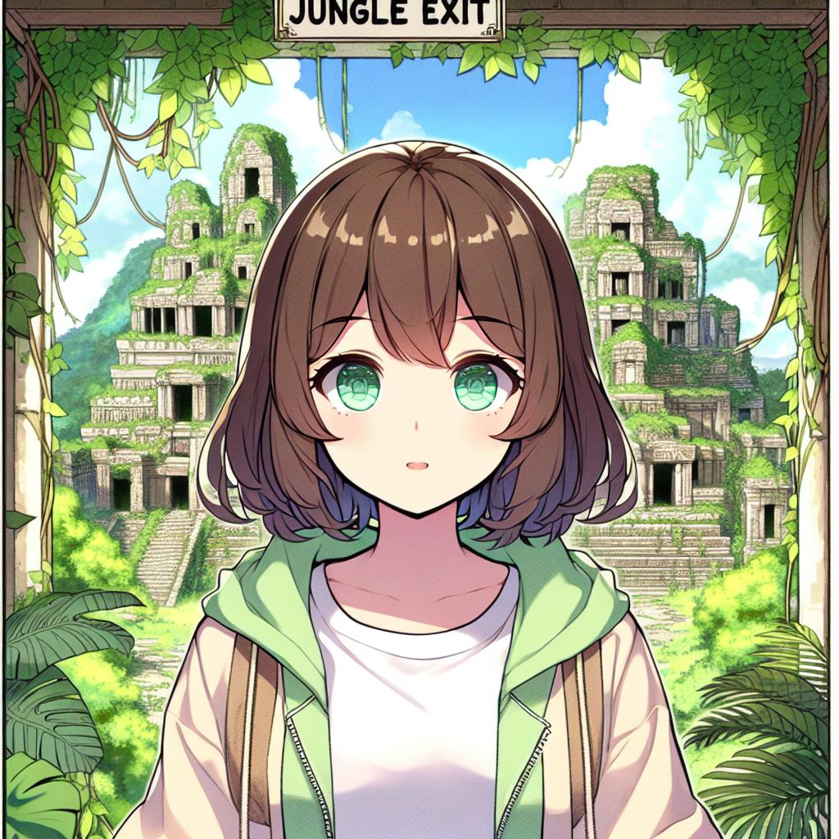
4. 結果
Notes:
經過數日的跋涉和艱苦奮鬥，我終於成功穿越了大片叢林，來到了傳說中的失落城市，但寶藏的具體位置仍然無法確定。

Slide 6
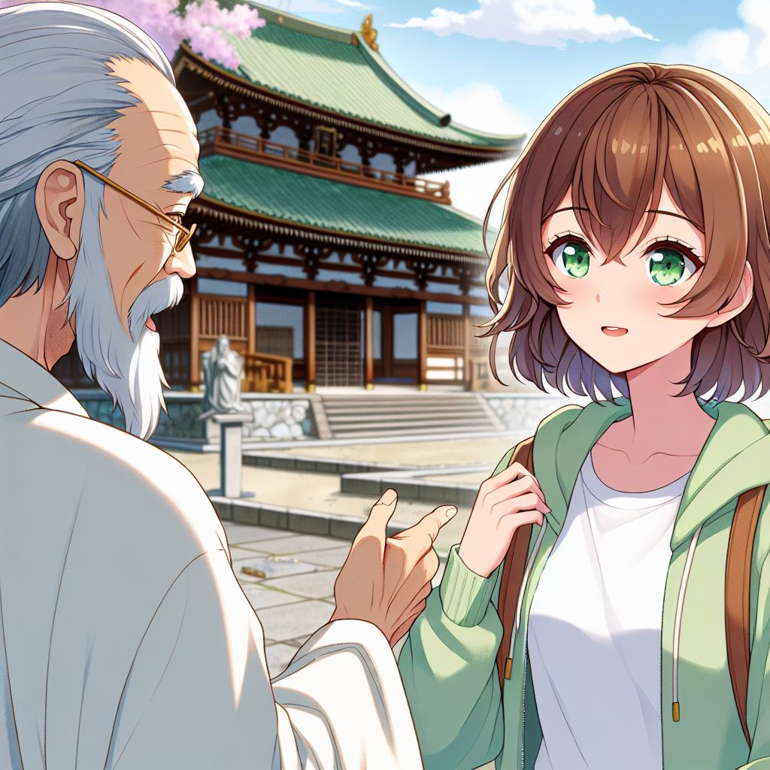
5. 意外
Notes:
在失落城市中四處尋找線索時，我遇到了一位當地的老人，他告訴我寶藏的真正位置隱藏在一座神秘的古廟內，而古廟入口被重重機關所守護。

Slide 7
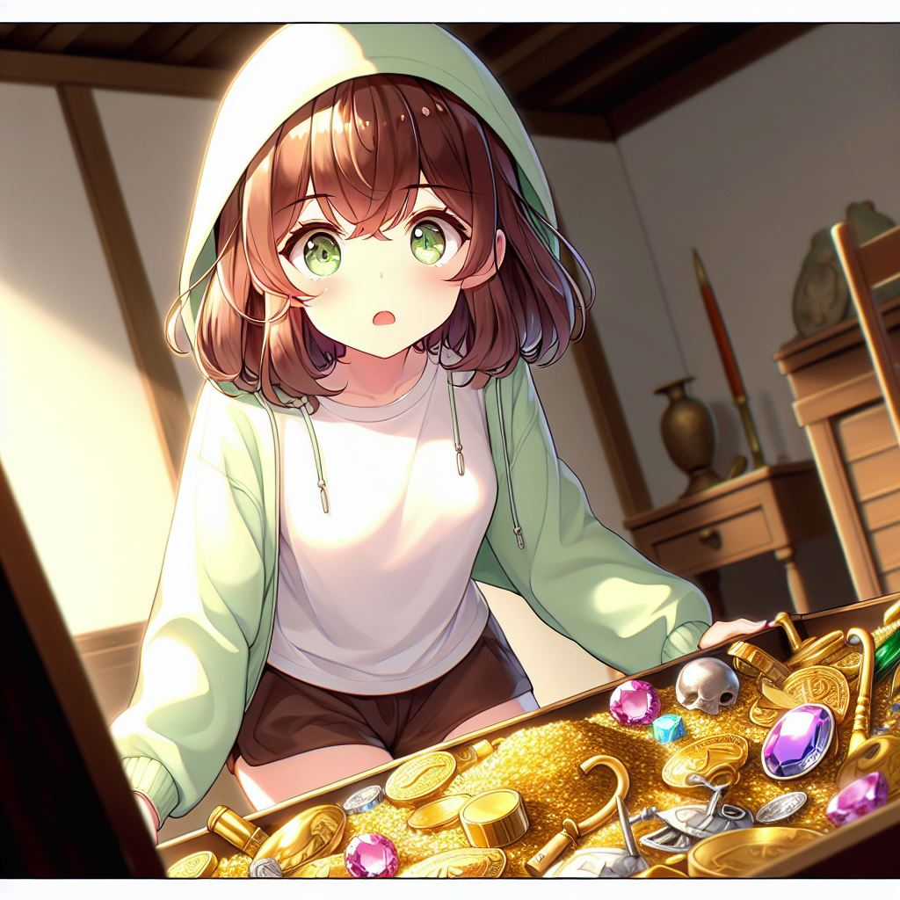
6. 轉彎
Notes:
經過一番艱難的探索和破解機關，我終於到達了古廟深處，並在廟內發現了大量的金銀珠寶和古代文物，這正是傳說中的失落寶藏。

Slide 8

7. 結局
Notes:
最後，我帶著寶藏成功返回了現代文明，這次冒險不僅讓我實現了夢想，還讓我獲得了豐厚的回報，這段難忘的經歷將永遠留在我的記憶中。

